Slide 1
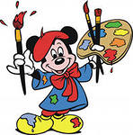
Методическая разработка по ознакомлению детей со свойствами бумаги «Поможем жителям Солнечного города» с использованием технологии исследовательской, опытно- экспериментальной и поисковой деятельности
Составила воспитатель первой
Квалификационной категории:
Чикал Тамара Олеговна

Slide 2
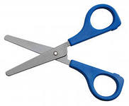
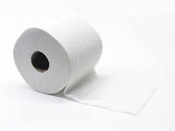
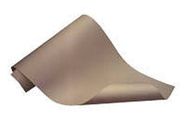
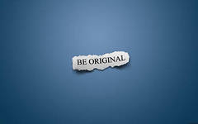
Задачи
Систематизировать знания детей о свойствах бумаги, ее видах, назначениях
Закреплять умение сгибать лист бумаги пополам , совмещая углы и стороны
Закреплять способы работы с ножницами, трафаретами, иголкой
Закреплять знания о том, из чего состоит книга- обложка, титульный лист, содержание

Slide 3
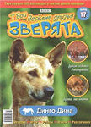
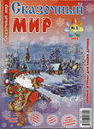
Предварительная работа
Рассматривание различных детских журналов
Беседы по содержанию понравившихся журналов
Знакомство со структурой журнала- обложка, титульный лист, содержание, рубрики

Slide 4
Ход мероприятия
Игровой момент
Ребята, я сегодня шла на работу и у дверей нашего сада нашла конверт, а там письмо для всех детей от жителей Солнечного города. Они очень любят читать детские журналы, как и мы, но так увлеклись, что все перечитали и они у них закончились. Все малышки в городе апечалины по этому поводу. Давайте поможем нашим друзьям , откроем свое издательство и напечатаем много журналов, чтобы на долго всем хватило.

Slide 5
Опытно- экспериментальная работа
№1 Ребята, давайте проверим, как бумага мнется, как сгибается. Это очень важно, потому что при изготовлении журнала бумагу придется сгибать. Возьмем туалетную, писчую бумагу и картон, сначало мы ее согнем, затем сомнем. Как вы думаете, какую из них лучше взять для журнала.
№2 А теперь проверим бумагу на прочность, потому что странички должны быть прочными не рваться, ведь мы их будем перелистывать.Давайте вернемся к нашим образцам и проверим каждый на прочность.Какой больше всего подходит для журнала

Slide 6
Опытно-экспериментальная работа
№3 Чтобы нам с вами сделать странички журнала, бумагу придется резать. Для того, чтобы узнать, как режется бумага, нам надо вернуться к своим образцам, возьмем по- одному и проэкспериментируем.
№4 Раз мы делаем журнал, то в нем должны быть рисунки и статьи. Давайте проверим можно- ли на наших образцах писать и рисовать.
Эксперименты закончились- какую бумагу мы выберем для изготовления журналов

Slide 7
Изготовление
Итак мы открываем наше печатное издательство. Предлагаю вам расставить картинки с изображением этапов работы в нужном порядке.
С чего начнем (вырежем страницы)
А дальше что (согнем их пополам)
Затем сошьем странички (помним правила безопасности при работе с иглой)
Что дальше (вклеиваем странички в обложку)
Затем нам надо украсить нашу обложку нарисуем на ней то, что вы считаете нужным. Какими материалами будете пользоваться
Подумайте, каким будет содержание вашего журнала
У вас есть вопросы, если нет, то приступаем к работе

